Slide 1
Классный час «Моя будущая профессия»
для учащихся 9 «Б» класса
МБОУЛ «ВУВК имени А. П. Киселева»
город Воронеж
подготовила
Еременко Елена Борисовна

Slide 2
Эпиграф
«Если вы удачно выберете труд и вложите в
него свою душу, то счастье само вас отыщет»
Константин Дмитриевич Ушинский
«Когда человек не знает, к какой пристани он держит путь, для него ни один ветер не будет попутным»
Сенека

Slide 3
Требования, предъявляемые к профессии:
Профессия должна быть интересной
Профессия должна пользоваться спросом на рынке труда
Профессия должна соответствовать собственным возможностям

Slide 4
Формула выбора профессии
«ХОЧУ» | «МОГУ» | «НАДО»
Интерес – побуждение познавательного характера Склонности – желания человека, побуждения, потребности в определённых видах деятельности, стремление не только к результату, но и к процессу деятельности | Способности – это такие индивидуальные качества человека, от которых зависит успешное осуществление деятельности Состояние здоровья Личные качества | Потребность рынка труда – наличие рабочих мест по избранной специальности, востребованность обществом данной специальности

Slide 5
Профессия - это
Деятельность, направленная на пользу общества,
Деятельность, требующая профессионального обучения,
Деятельность, выполненная за определённое вознаграждение (зарплату)

Slide 6
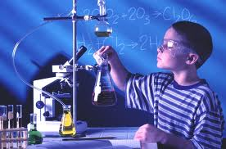
Закончить предложения
Люди работают ради …
Настоящий труд – это …
При выборе профессии люди часто не учитывают …
4. В любом профессиональном труде самое важное …
Счастье – это …

Slide 7
Тест «Коммуникативные способности»
1 | 2 | 3 | 4 | 5 | 6 | 7 | 8 | 9 | 10 | 11 | 12 | 13 | 14 | 15 | 16 | 17 | 18 | 19 | 20
+ | - | + | - | - | - | + | - | + | - | + | - | + | - | + | - | + | - | + | -
К – величина оценочного коэффициента
Х – количество совпадающих ответов
20 – максимально возможное число совпадений
К = Х/20

Slide 8
Шкала оценок для теста
коэффициент | оценка | Уровень проявления коммуникативных способностей
0,10 – 0,45 | 1 | низкий
0,46 – 0,55 | 2 | ниже среднего
0,55 – 0,65 | 3 | средний
0,66 – 0,75 | 4 | высокий
0,76 – 1,00 | 5 | очень высокий

Slide 9
Советы «Как выбрать профессию»
Необходимо узнать не только о радужной стороне профессии, но и о теневой.
Выбирая профессию, ты выбираешь и образ жизни.
Возьми за правило: мечтать о большом, но радоваться пока малому.

Slide 10
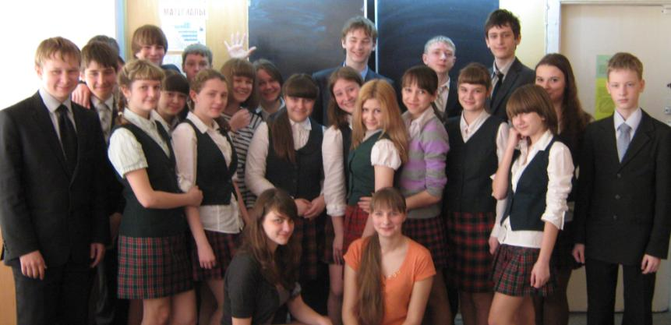
Счастье –
это когда утром с радостью идёшь на работу, а вечером с радостью возвращаешься домой

